Slide 1
Bevaring og tilgjengeliggjøring-
Hvor ligger forbedringspotensialet?
Arne-Kristian Groven,
KDRS-samling, Trondheim
05.06 2014

Slide 2
Bare et lite apropos før jeg begynner… fortsetter
Jeg vil formidle til dere erfaringer og tanker med utgangspunkt i FoU nære prosjekter
Dette er alt ikke Riksarkivets vedtatte policy
Men resultatene av disse FoU nære prosjektene kan påvirke Riksarkivets/ Arkivverkets framtidige retning

Slide 3
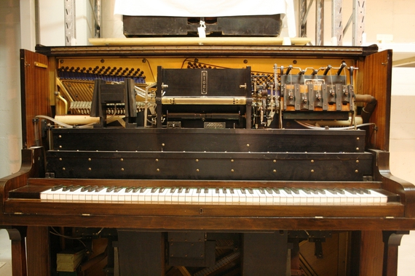
Pianola… eller hva jeg lærte på Ringve i går
For det første at det som kommer ut er helt avhengig av det som kommer inn!
For det andre at produksjonen av det som mates inn delvis kan automatiseres, jfr. Grieg som automatisert produserte hullene i rullen mens han spilte

Slide 4
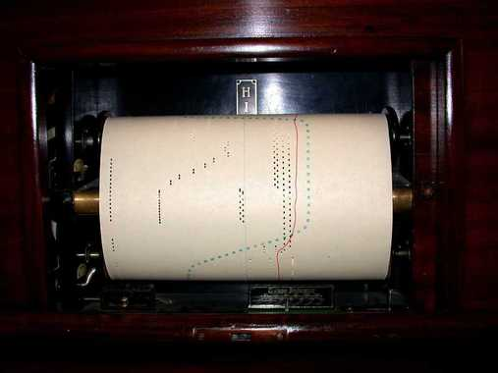
Jeg tror at…
Kvaliteten på denne rullen blir bedre dersom den produseres halvautomatisk, enn om…
Noen sitter med linjal og manuelt lager hullene

Slide 5
Dette oppsummerer det meste
Om problemene vi i dag sliter med innenfor digital bevaring
Om hvor jeg tror løsningen på en del av problemene kan ligge
Men det er mye som bør utdypes og diskuteres…
… så la meg begynne

Slide 6
Hva er status?
Jeg er med i et kartleggingsprosjekt sammen med flere her i salen
  Vi skal tallfeste antall bevaringsverdige innleveringer (uttrekk) fra ulike typer systemer i kommunal sektor som ligger og venter på oss
  TALLET ER STORT!
Tar vi med statlig sektor, som også bør kartlegges
  TALLET BLIR ANTAGELIG DOBBELT SÅ STORT(!?)
Antall personer med kompetanse til å lage kvalitativt gode innleveringer
  FÅ PERSONER!

Slide 7
Med dette som bakgrunn
Vi kan ikke sitte og «mekke manuelt» i framtida der hvor vi kan unngå det
Vi kan ikke la vær å stille strengere krav til både arkivskaper og deres systemleverandører
  Arkiv- og IT personell hos arkivskaper må samarbeide mer, arkivskaper og systemleverandør like så
  Systemenes livssyklus er ingen unnskyldning for ikke å sørge for at veldokumenterte data kommer inn i depot

Slide 8
Krav ved innlevering
La oss ta databasebevaring som eksempel
I Danmark, eksempelvis, stilles det (så vidt jeg forstår) mye strengere krav til arkivskaper og deres underleverandører hva gjelder dokumentasjon av databaser som skal innleveres. De bare må dokumentere!
Selve databasen kan vi teknisk sett hente inn og bringe over i at bevaringsvennlig format i løpet av minutter eller timer. Problemet er løst!

Slide 9
Tilbake til SIARD og arkivaren
Vi har i dag automatiserte måter å hente inn eksempelvis databaseinnhold , slik at tilliten til informasjonens opphav bevares, MEN:
Eksempelvis SIARD (Suite) gjør ikke arkivarens jobb
Arkivarens jobb starter når SIARD har gjort sin, eller aller helst lenge før
Data(base)ordbok og all mulig annen dokumentasjon må vedlegges SIARD-filen for å få høykvalitetsmateriale i depot

Slide 10
Operasjonelle krav
Kravene til dokumentasjon må kunne settes ut i livet på en effektiv måte
  Det må aksepteres variasjon i dokumentasjonsinnhold og formater
  Men informasjonsinnholdet må til slutt ende opp i en felles metadata-pool
Det må være mulig å tappe informasjon, gjentatte ganger, fra så vel fagsystem som sakarkivsystem
  som er i henhold til et sett med bevaringskrav
Vi er i ferd med å igangsette eksperimenter på dette nå i disse dager…

Slide 11
Tilgjengeliggjøring
Hva kan vi lære av andre fagområder?
Ta for eksempel seismikk
Tidligere genererte de rådata
  Som så ble bearbeidet
  Før rådataene ble kastet
Nå ser de verdien av å ta vare på rådata med omkringliggende dokumentasjon
  Fordi det utvikles stadig mer sofistikerte måter å bearbeide disse rådataene på

Slide 12
Tilgjengeliggjøring
Hva med vår bransje?
Hva med bevaring av digitalt materiale?
Våre rådata:
  Databaseinnhold, eksempelvis
  Tilhørende dokumenter…
Våre bearbeidede data
  Noark-4 uttrekk
  Noark 5 uttrekk
  Spesialiserte uttrekk fra fagsystem…
Hvordan skal dataene brukes?

Slide 13
NB!
Databaseinnholdet som hentes inn må kunne avgrenses
  Fjern det vi vet ikke har en verdi i depot
Et databaseinnhold uten forklarende dokumentasjon har null verdi
  Både som arkivpakke
  Og visningspakke
Tilleggsdokumentasjon må frembringes for å generere bevaringsverdi
  Men framtidens metoder kan kanskje nyttegjøre seg dokumentasjonen bedre enn det vi klarer i dag?!

Slide 14
Arkivpakken og visningspakken
Lag arkivpakken slik at den overlever mange visningspakker
Hva med å generere visningspakker samtidig med arkivpakker?
Hva er mest velegnet granularitet på visningspakken?
I tilfellet Noark:
  Det periodiserte uttrekket? Saken? Journalposten?

Slide 15
Bruksscenariet vil forandre seg
Krav til tilgjengeliggjøring/visning vil forandre seg over tid
Derfor er det veldig viktig å frikoble visningspakken av arkivpakken (OAIS terminologi)

Slide 16
Oppsummert
Fra arkivskaper til depot:
Vi har/er i ferd med å løse tekniske utfordringer eksempelvis knyttet til databasebevaring
Men håndtering av omkringliggende dokumentasjon (beskrivelser og metadata på ulikenivå) må forbedres

Slide 17
Oppsummert
Bekymringer over å ta med for mye metainformasjon til depot har overskygget det faktum at vi faktisk får inn for lite
Vi kan ikke i dag forutsi framtidig bruk
Vi kan heller ikke forutsi hvordan metainformasjon kan utnyttes
Men vi bør gjøre alt vi kan for å forhindre at metainformasjon mistes!

Slide 18
Oppsummert
Fra arkivskaper til depotbruker:
Visningsformatene (DIPer) vil endre seg med mye større hyppighet enn (AIPer)
Ta derfor høyde for dette!
Dokumentasjon av autentisitet vil sannsynligvis også spille en stadig større rolle
Derfor vil det kreves mer på veien fra arkivskaper til depotbruker

